Slide 1

Module 16: Chống IDS, Firewall Và Honeypot
Phân tích cơ chế hoạt động, kiến trúc mạng và kỹ thuật che giấu của Hacker

Slide 2
Các Chủ Đề Chính
01
04
Các Loại IDS & Snort
HoneyPot
Hệ thống dò tìm xâm phạm và công cụ IDS mã nguồn mở mạnh mẽ
Hệ thống đánh lừa và bẫy Hacker
02
05
Kỹ Thuật Tránh Bị Dò Tìm
Kỹ Thuật Vượt Firewall
Tuyệt chiêu vượt qua IDS của Hacker
SSH Tunneling và các phương pháp ẩn danh
03
Các Mô Hình Firewall
Bastion Host, DMZ, và kiến trúc đa lớp

Slide 3



Tổng Quan Hệ Thống Bảo Vệ
Ba thành phần bảo vệ mạng tạo thành "kiềng ba chân" phòng chống và dò tìm hacker hiệu quả nhất
IDS/IPS
Firewall
Honeypot
Thiết bị giám sát luồng dữ liệu, cảnh báo như chuông báo động khi phát hiện xâm nhập trái phép
Bộ lọc thiết yếu, kiểm soát dữ liệu ra/vào dựa trên quy tắc được định nghĩa
Máy chủ mồi nhử, tạo lỗ hổng để bẫy Hacker và lưu vết cho các cuộc điều tra

Slide 4
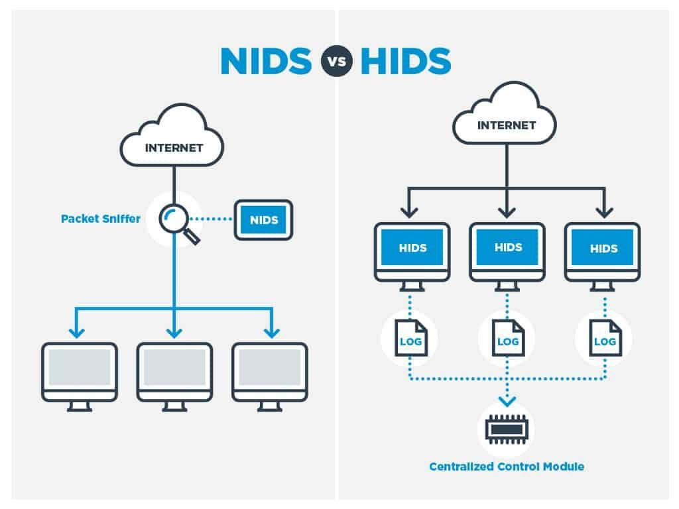
Các Loại IDS
Phân Loại IDS
HIDS (Host-based): Cài trên 1 máy tính duy nhất, bảo vệ cục bộ
NIDS (Network-based): Đứng vòng ngoài giám sát toàn mạng như Passive sniffer
Ưu điểm NIDS
Bắt được lỗi leo thang đặc quyền
Dò quét cổng và mã độc
Phát hiện tấn công mà Firewall bỏ sót

Slide 5

Công Cụ Dò Tìm Snort IDS
Tổng quan
Phần mềm IDS mã nguồn mở mạnh mẽ nhất, có khả năng hoạt động cả HIDS và NIDS
Sniffer Mode
1
Lắng nghe và đọc các gói tin trên mạng, trình bày kết quả trên giao diện hiển thị
Packet Logger
2
Lưu trữ các gói tin vào tập tin log để phân tích sau này
NIDS Mode
3
Phân tích và so sánh với Rule, mạnh nhất và được áp dụng nhiều nhất
Inline Mode
4
Kết hợp Iptables để chặn IP trực tiếp khi phát hiện tấn công

Slide 6




Tuyệt Chiêu Xuyên Thủng IDS Của Hacker
Lách Anomaly Detection
Hoạt động thật chậm, giữ CPU và băng thông dưới ngưỡng báo động để tránh phát hiện
Thay Đổi Giao Thức
Dùng UDP thay TCP, hoặc HTTP thay ICMP để không khớp với Signature nhận dạng
Session Splicing
Băm nhỏ gói tin độc hại để IDS không nhận ra, tổng hợp lại tại máy đích

Slide 7

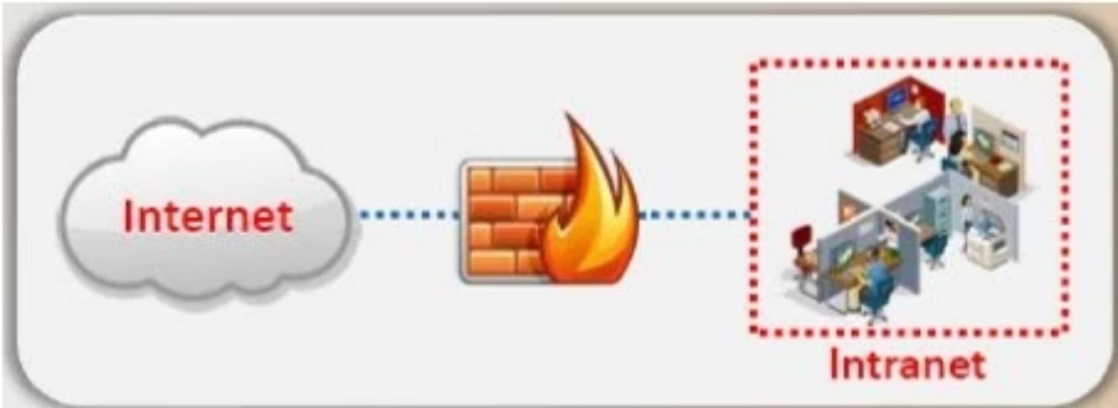
Mô Hình Firewall: Bastion Host
Nguyên Lý
Firewall đặt tại ranh giới giữa hai môi trường
Vùng Tin Cậy
Trusted-zone: Mạng nội bộ an toàn
Vùng Không Tin Cậy
Untrusted-zone: Mạng Internet nguy hiểm
Kiến trúc một firewall (bastion host)

Slide 8
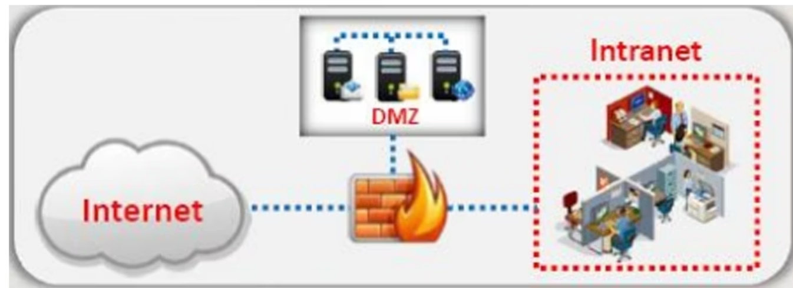
Mô Hình Firewall: Vùng DMZ
Screened Subnet
Kiến trúc firewall với vùng DMZ để bảo vệ máy chủ công khai
Vùng DMZ
Nơi đặt các máy chủ công khai như Web, Mail, Database
Chức Năng
Kiến trúc một firewall (screened sunnet) với vùng DMZ
Ngăn chặn tương tác trực tiếp từ Internet vào mạng nội bộ

Slide 9
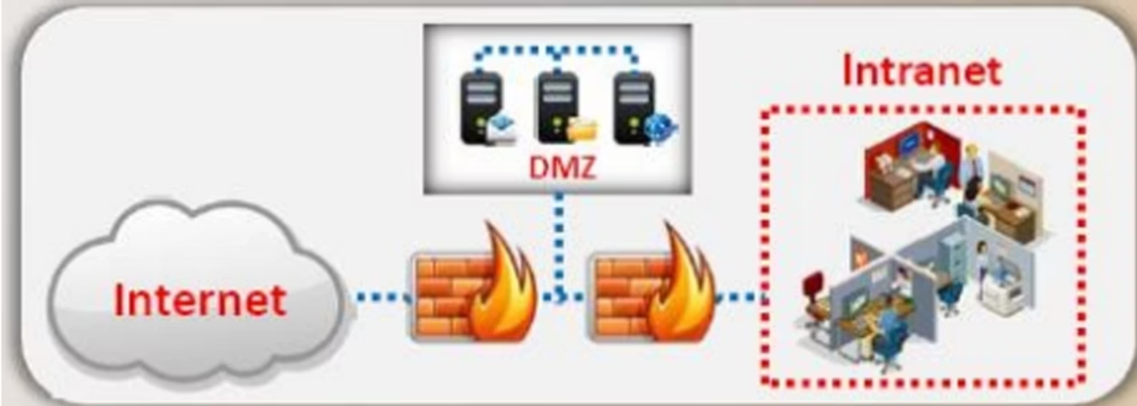
Mô Hình: Back-to-back Firewall
Bảo Vệ Đa Lớp
Hệ thống dùng 2 Firewall xếp chồng để tăng cường bảo mật
Lớp Ngoài
Firewall phần cứng, lọc gói tin tốc độ cao
Lớp Trong
Application Firewall, phân tích sâu nội dung và tích hợp Active Directory
Hệ thống back-to-back firewall hay multi-homed firewall

Slide 10
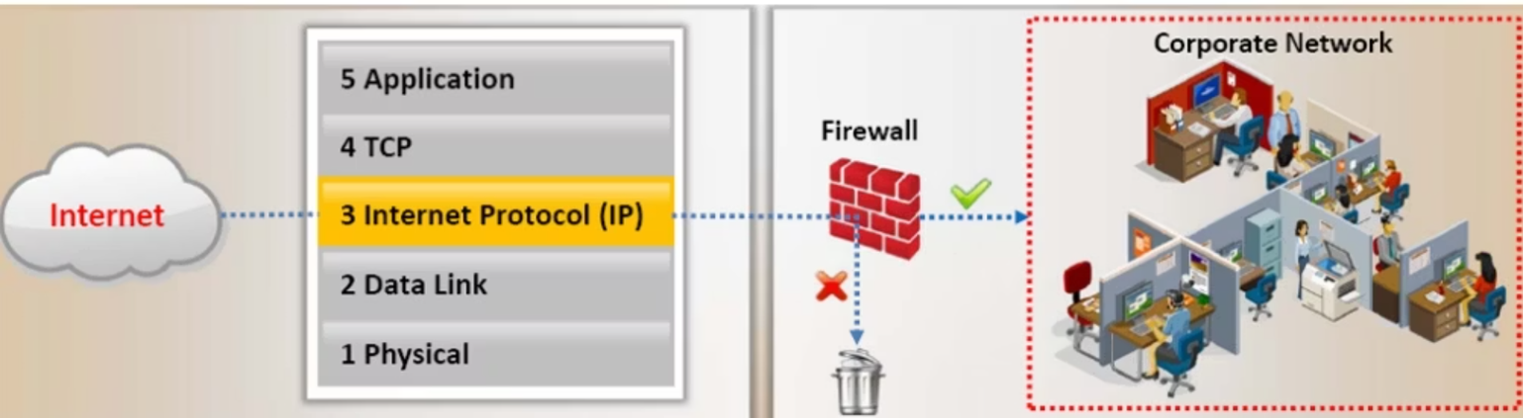
Các Loại Firewall: Packet Filtering
Hoạt Động Tại Tầng Mạng
Hoạt động tại Layer 3 - Network Layer của mô hình OSI
Cơ Chế Kiểm Soát
Địa chỉ IP nguồn và đích
Số hiệu Cổng (Port)
Đặc Điểm
Packet Filtering Firewall
Tốc độ xử lý cực nhanh, thường tích hợp thẳng vào Router

Slide 11
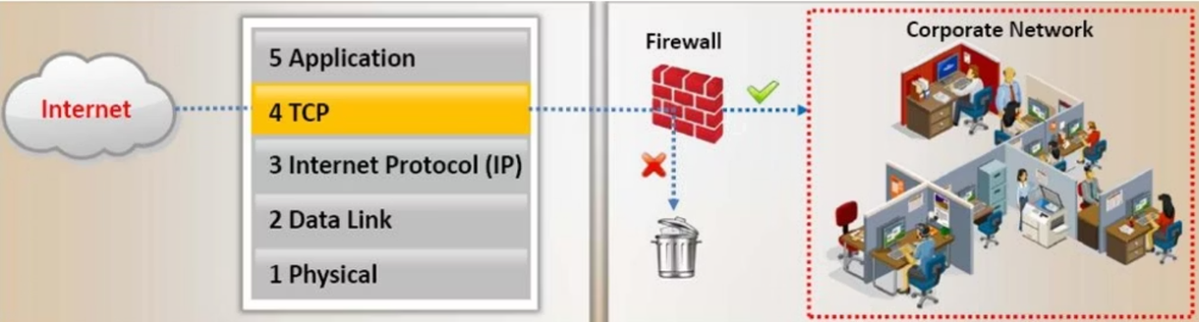
Các Loại Firewall: Circuit Level Gateway
Hoạt động tại Tầng Phiên (Session Layer - OSI)
Chuyên giám sát quá trình bắt tay 3 bước (Three-way handshake)
Mục đích: Xác định và ngăn chặn các kết nối ảo hoặc không hợp lệ
Minh hoạ Circuit Level Gateway Firewall

Slide 12
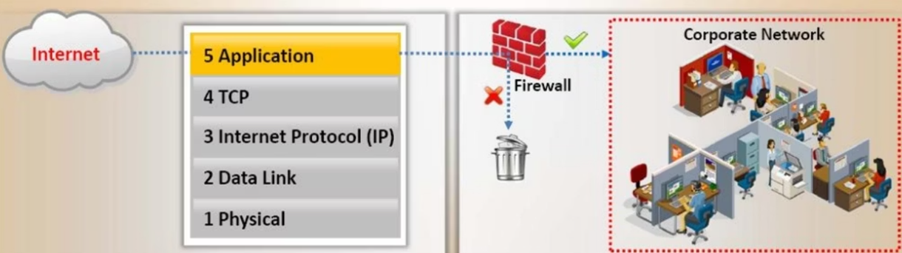
Các Loại Firewall: Application Level
Hoạt động tại Tầng Ứng Dụng (Application Layer - OSI)
Đây là Firewall cao cấp, kiểm soát sâu vào nội dung dữ liệu (Data Payload)
Chuyên dùng để phát hiện virus, trojan ẩn giấu trong luồng truyền tải
Mô hình hoạt động của application fireall

Slide 13

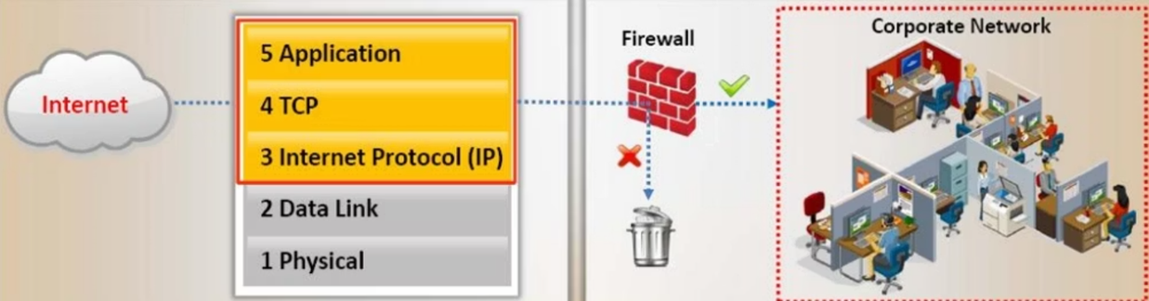
Firewall Toàn Diện: Stateful Multilayer
Tổng quan
Tích hợp chức năng của cả 3 loại: Network, Session và Application
Ghi nhớ trạng thái kết nối (Stateful)
Khả năng phát hiện: Scan port, Banner grabbing và chống kỹ thuật ẩn port của hacker
Mô hình Stateful Multilayer Inspection Firewall

Slide 14

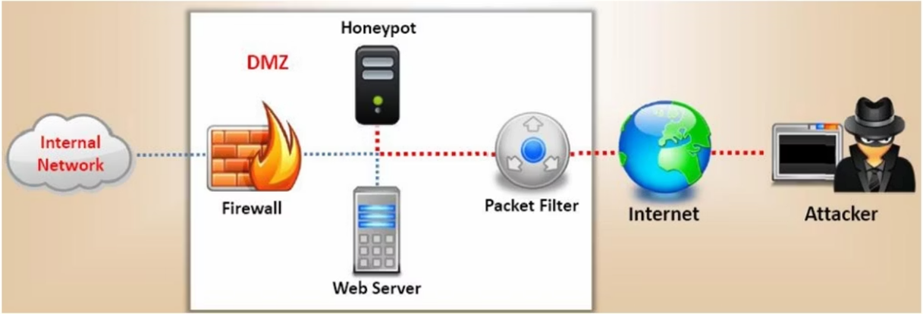
HoneyPot – Hệ Thống Đánh Lừa
Định nghĩa
Định nghĩa: Decoy Server (máy chủ giả mạo)
Nguyên tắc
Nguyên tắc: Cố tình tạo lỗ hổng (FTP, Web) và phải làm cho càng giống thật càng tốt
Mục đích
Một honeypot đặt trong vùng DMZ
Đánh lừa Hacker
Bảo vệ hệ thống thật
Ghi nhật ký truy vết và phát hiện mạng Botnet

Slide 15


Kỹ Thuật Vượt Firewall Của Hacker
Mưu hèn kế bẩn
Tunneling - Bọc giao thức
Tấn công từ bên trong. Gửi Email chứa Trojan cho nhân viên ở Trusted-Zone. Trojan sẽ tự động kết nối ra ngoài Internet.
Firewall cấm các cổng điều khiển (như 3389). Hacker sẽ "bọc" kết nối cấm đó vào trong một giao thức hợp lệ (như SSH Port 22) để xuyên qua tường lửa.

Slide 16


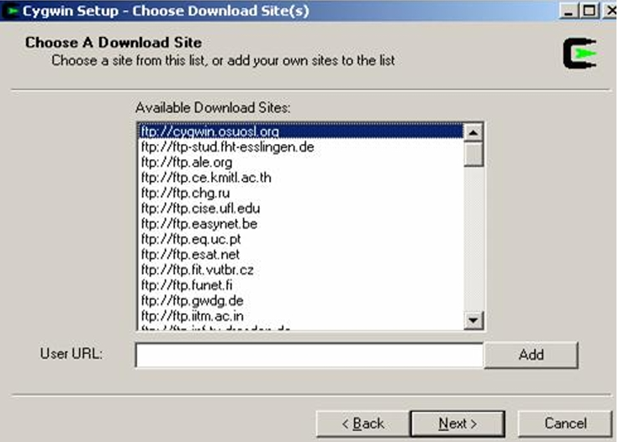
1. Xây Dựng Đường Hầm: Cài Đặt Cygwin
Mục tiêu
Dựng một SSH Server ngầm trên máy nạn nhân (Windows)
Giải pháp
Cài đặt phần mềm Cygwin
Tác dụng
Giả lập môi trường Linux ngay trên Windows để chạy dịch vụ cửa sau (Backdoor)
Quá trình cài đặt từ http://cygwin.com

Slide 17
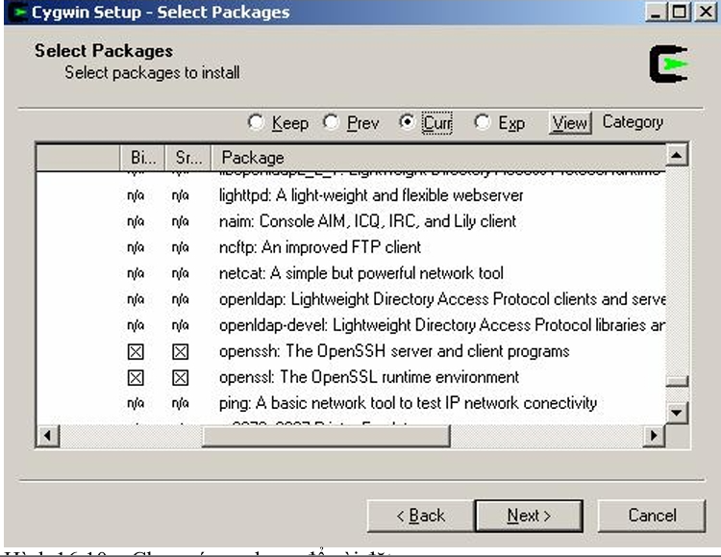
2. Lựa Chọn Package Mở Rộng
Tại bước "Select Packages" của Cygwin
Tại bước "Select Packages" của Cygwin, cấu hình gói dịch vụ là khâu quan trọng nhất
Lõi bắt buộc
Bắt buộc chọn cài 2 lõi: openssh và openssl
Mục đích
Đây chính là lõi để tạo ra đường hầm bí mật xuyên Firewall
Chọn các package để cài đặt

Slide 18
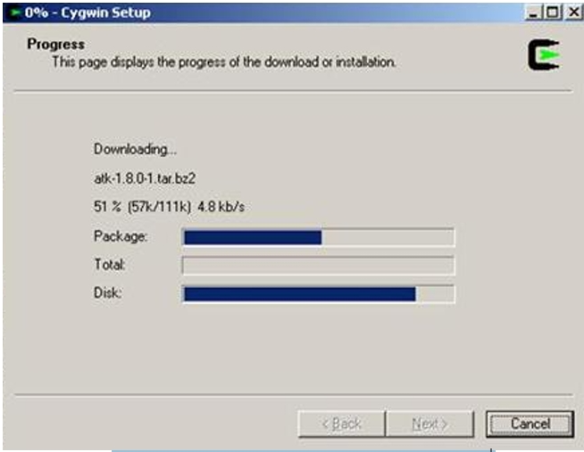
3. Cài Đặt Các Package Đã Chọn
Tiến trình cài đặt
Trình cài đặt sẽ tự động tải và giải nén các gói openssh và openssl
Quá trình này tích hợp trực tiếp môi trường mạng của Linux vào hệ thống Windows
Cài đặt cygwin với các package được chọn

Slide 19
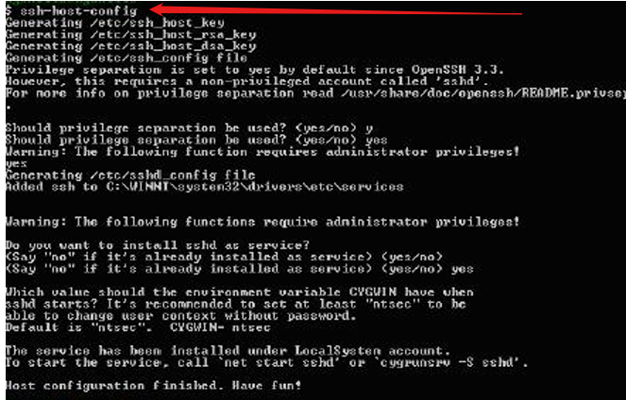
4. Khởi Tạo SSH Server
Hướng dẫn nhanh
Mở biểu tượng shell của Cygwin trên Desktop
Thực thi dòng lệnh: ssh-host-config
Trình giả lập sẽ thiết lập các khóa mã hóa (keys) và cấu hình dịch vụ chạy ngầm
Khởi tạo SSH

Slide 20

5. Kích Hoạt Dịch Vụ (Service)
Mở Command Prompt (CMD) của Windows
Gõ lệnh: net start sshd
Kết quả: Dịch vụ đã chạy. Máy nạn nhân chính thức mở "cửa hậu" tại Cổng 22, sẵn sàng chờ Hacker
Kiểm tra các dịch vụ

Slide 21
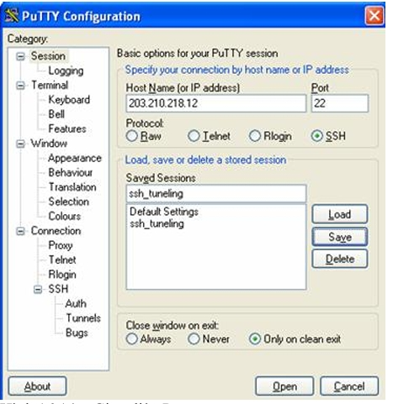
6. Kết Nối Bằng Putty (Máy Hacker)
Từ máy tính của mình
Hacker mở phần mềm Putty
Host Name: Nhập IP Public của máy nạn nhân (Ví dụ: 203.210.218.12)
Port: Điền 22 (Cổng của SSH)
Giao diện Putty

Slide 22
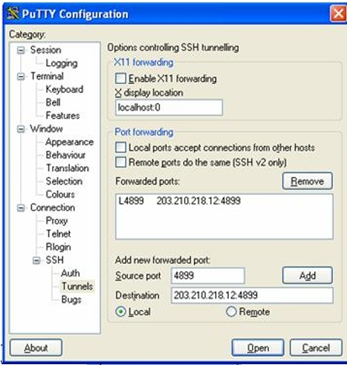
7. Cấu Hình SSH Tunneling
Vào mục Tunnels
Vào mục Tunnels trong phần mềm Putty
Destination
Destination: Địa chỉ máy nạn nhân kèm Port đang lắng nghe
Source Port
Source Port: 4899 (Cổng của phần mềm điều khiển từ xa Radmin)
Thêm đường hầm
Bấm Add để thiết lập đường hầm
Cấu hình SSH tunneling

Slide 23

8. Kiểm Tra Ánh Xạ (Mapping)
Bước kiểm tra
Kết quả
Trạng thái lắng nghe
Đăng nhập SSH hoàn tất. Mở CMD gõ lệnh netstat -na
Kết quả: TCP Port 4899 của máy ở xa đã được "kéo" về máy nội bộ
Nó đang lắng nghe tại IP Local: 127.0.0.1
Kết quả thực thi lệnh netstat

Slide 24
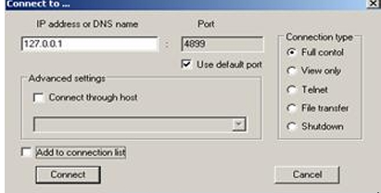
9. Tạo Kết Nối Remote Control
Hacker mở phần mềm RAdmin Client
Không cần kết nối vào IP thật của nạn nhân nữa
Chỉ cần kết nối vào Localhost: 127.0.0.1 với cổng 4899
Kết nối đến máy chủ bằng RA client

Slide 25
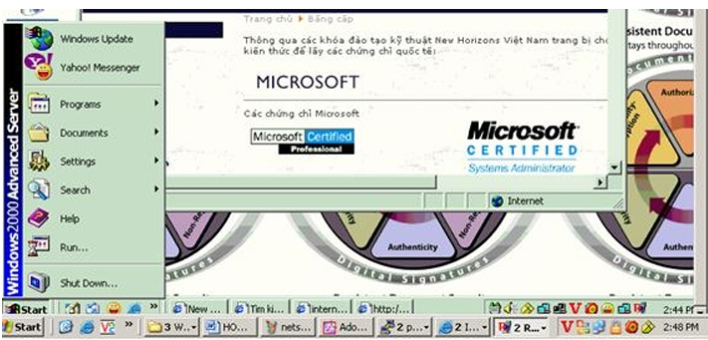
10. Xuyên Thủng Firewall Thành Công
Dữ liệu điều khiển RAdmin chui qua ống SSH (Cổng 22)
Giao thức đi qua Firewall hoàn toàn hợp lệ, không bị chặn
Màn hình máy nạn nhân hiện ra, máy tính đã bị kiểm soát hoàn toàn!
Màn hình của remote computer với public IP 203.210.218.12

Slide 26
Tổng Kết
Hệ thống phòng thủ
Chiến thuật tấn công
Khuyến nghị quản trị
Hệ thống phòng thủ: Firewall (ngăn chặn), IDS (cảnh báo), Honeypot (giăng bẫy)
Hacker luôn tìm cách vượt rào bằng Tunneling, Session Splicing
Quản trị mạng cần kiểm soát chặt chẽ cả luồng dữ liệu đi ra (Outbound) và các cổng dễ bị lợi dụng
Xin cảm ơn thầy và các bạn đã lắng nghe!

